Slide 1
Проектная деятельность младших школьников.
Учитель начальных классов
МБОУ-СОШ №1 р.п.Степное
Советского р. Саратовской обл.
Саблина Светлана Анатольевна

Slide 2
Проектная задача «Путешествие в сказку»
Планируемый результат :
Конструирование книжки-иллюстрации к русской народной сказке «Колобок»

Slide 3
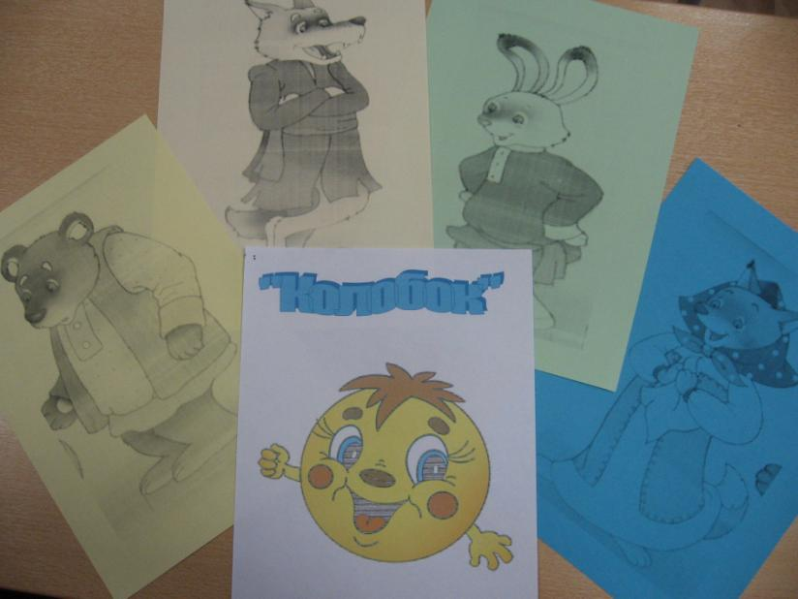

Slide 4
Цели и педагогические задачи
1.Использование детьми знаний о литературных произведениях из дошкольного опыта.
2.Создание условий для появления предмета «Литературное чтение» и «Русский язык».
3.Ведение таких педагогических средств, как «карточки-иллюстрации», «книга- малышка».

Slide 5
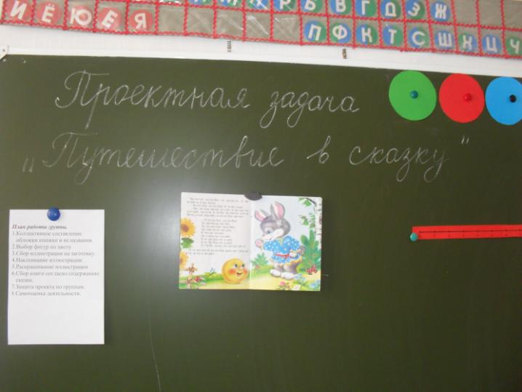
Этапы работы:

Slide 6
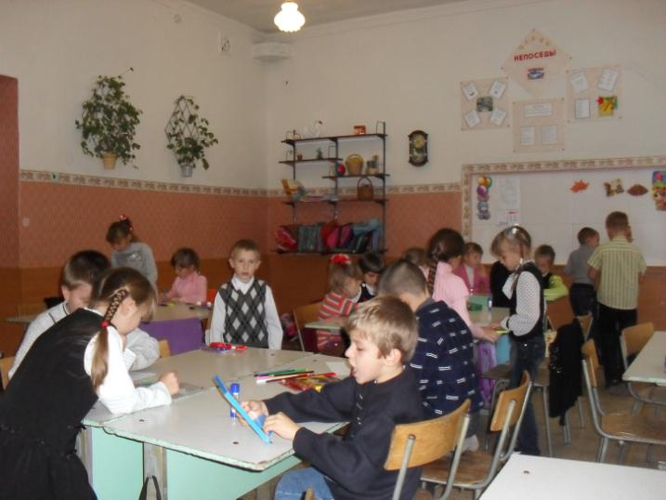
1. Деление на группы.

Slide 7
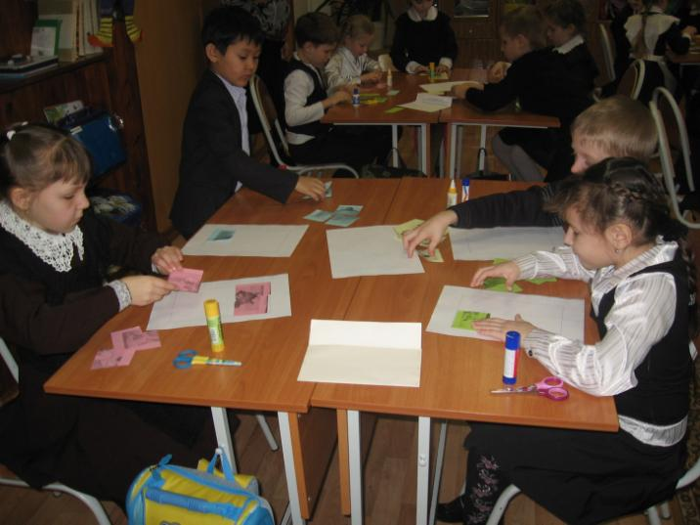
2. Распределение обязанностей.

Slide 8
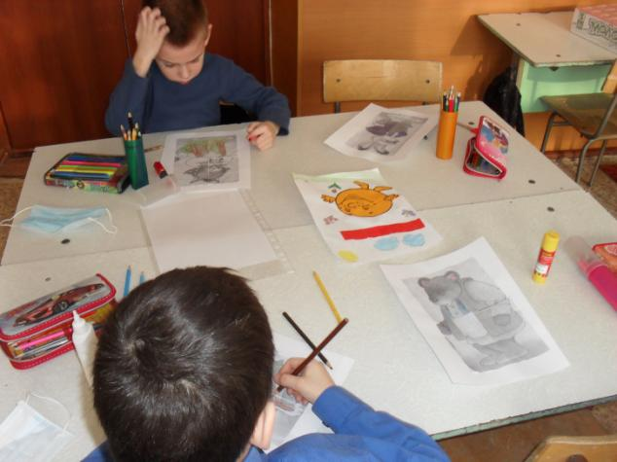
3.Выбор способа работы в группе.

Slide 9
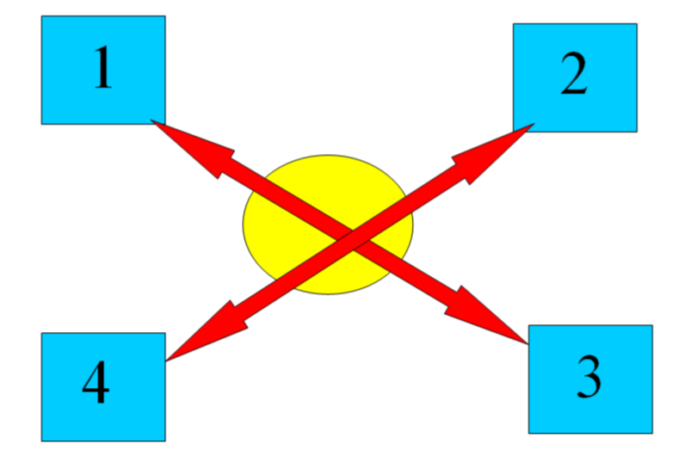
Схема 1

Slide 10
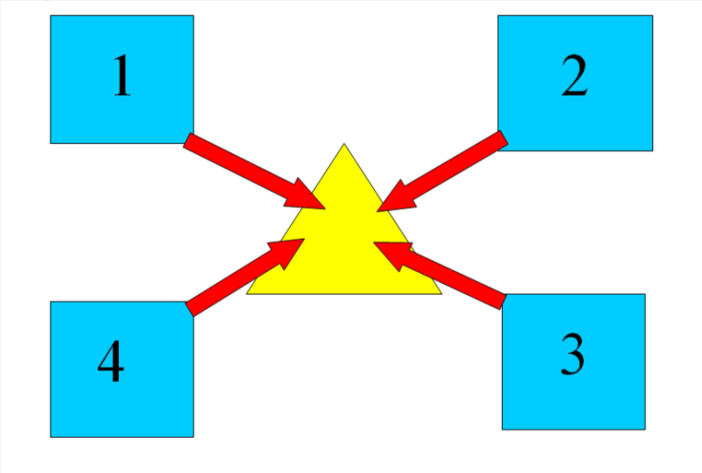
Схема 2

Slide 11
4.Составление плана работы
1. Коллективное составление обложки книжки и ее названия
2. Выбор фигур по цвету
3. Сбор иллюстрации на заготовку.
4. Наклеивание иллюстрации.
5. Раскрашивание иллюстрации
6. Сбор книги согласно содержанию сказки.
7. Составление своего варианта концовки сказки.
8. Защита проекта по группам.
9. Самооценка деятельности.

Slide 12
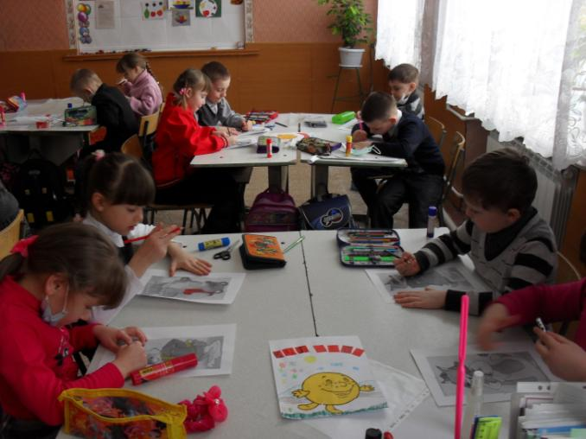
Коллективное составление обложки книги

Slide 13
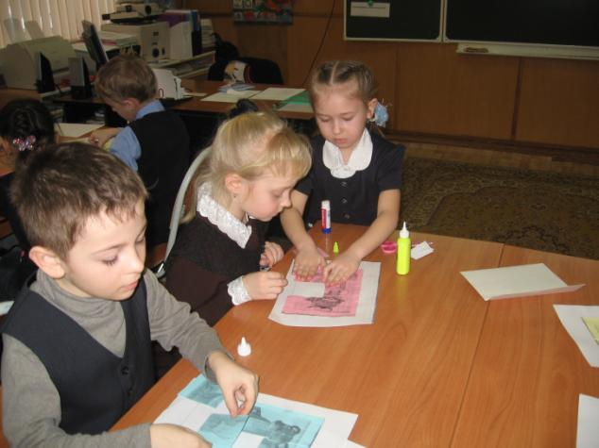
Выбор фигур по цвету

Slide 14
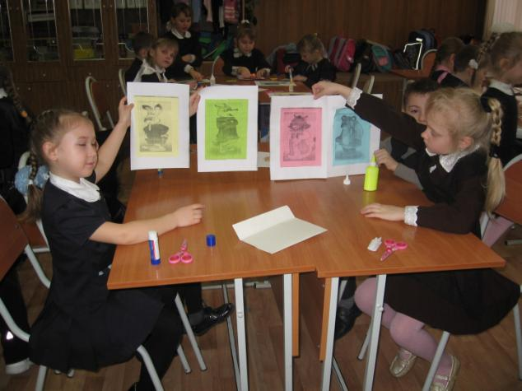
Сбор иллюстраций на заготовку и их наклеивание

Slide 15
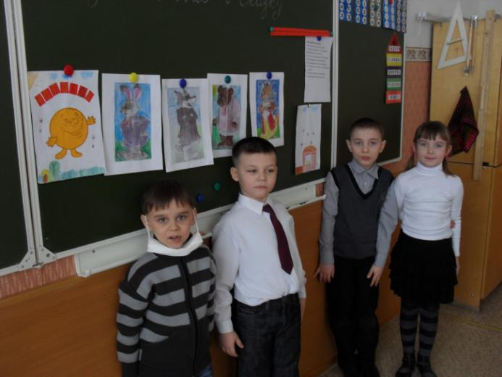
Творческая работа: придумать свою концовку сказки.

Slide 16
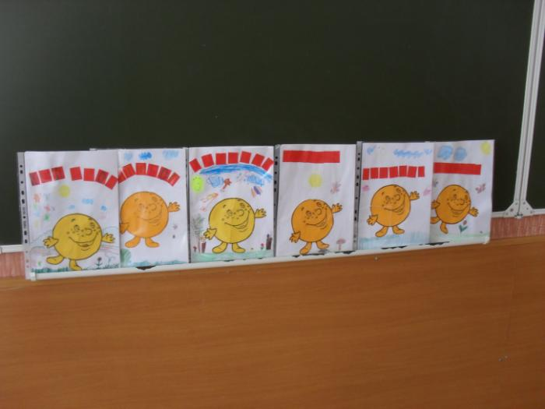
Сбор книги согласно содержанию сказки

Slide 17
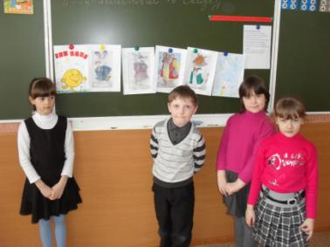
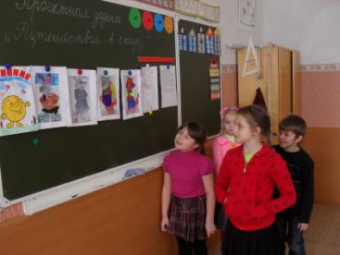
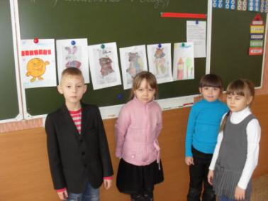
Защита проектов по группам

Slide 18
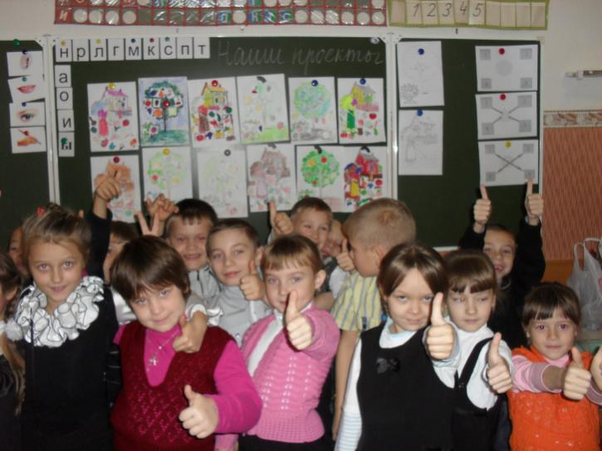
Самооценка работы группы

